Slide 1

Mathematisch-Naturwissenschaftliche Fakultät
Teilchenmessungen
im interplanetaren Raum,
in der Magneto- und Atmosphäre
B. Heber,
Christian-Albrechts-Universität zu Kiel
Tagung der Deutschen Physikalischen Gesellschaft
Würzburg, 21.03.2018

Slide 2
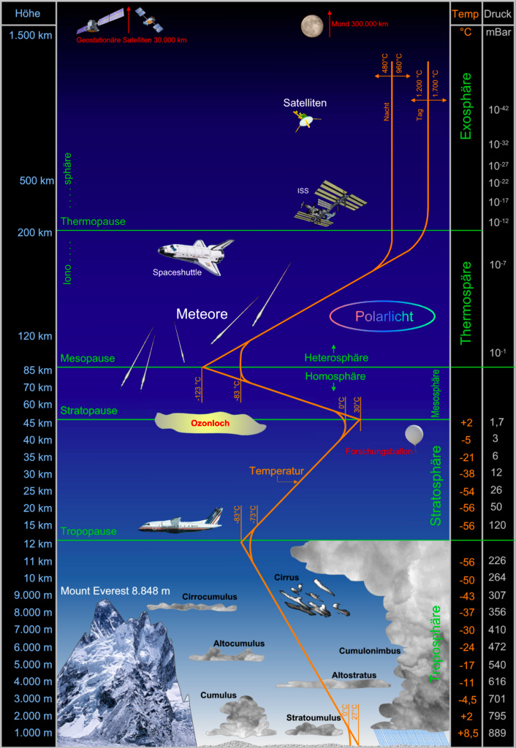
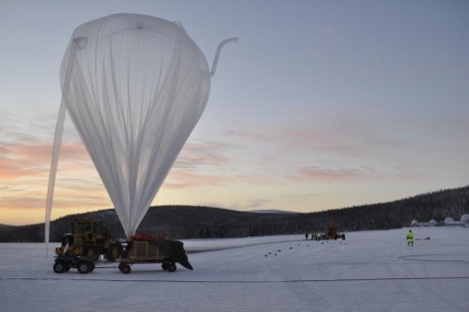
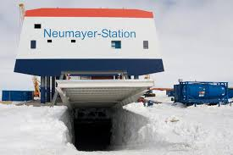
Mathematisch-Naturwissenschaftliche Fakultät
Messungen in der Erdatmosphäre
Notes:
Heliosphäre -> was macht die mit den cr teilchen?
Dann stellen wir fest das die sonne einen wichtigen part einnimmt und zwar durch ihr magnetfeld
-aktivität ->sonnefl. -> viele SF -> wenig cr, wenig -> viel cr; viel hängt ab von der polung des magnetfeldes -> a+:flach, a-: spitz erklärung später
Dazu noch Tilt angle (theta der stromschichtdie hin und her wobbelt): aktuell langes minimum aber dafür spinnt der tilt, zudem geht nm countrate sehr hoch (hoffentlich wird’s spitz, sonst ist die sonne kaputt ;) )

Slide 3
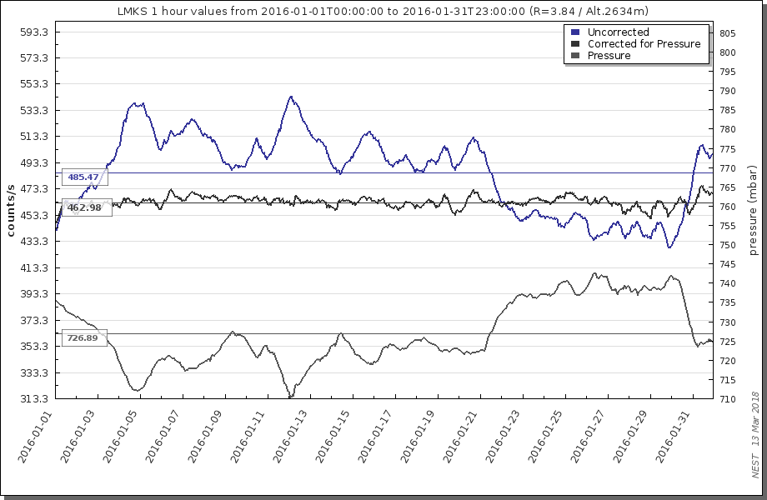
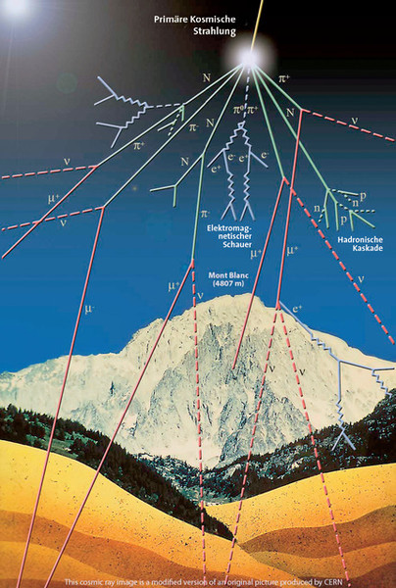
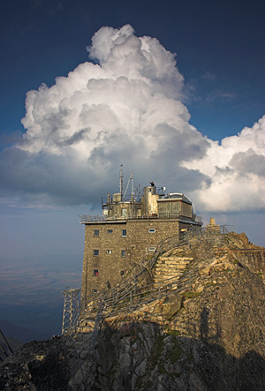
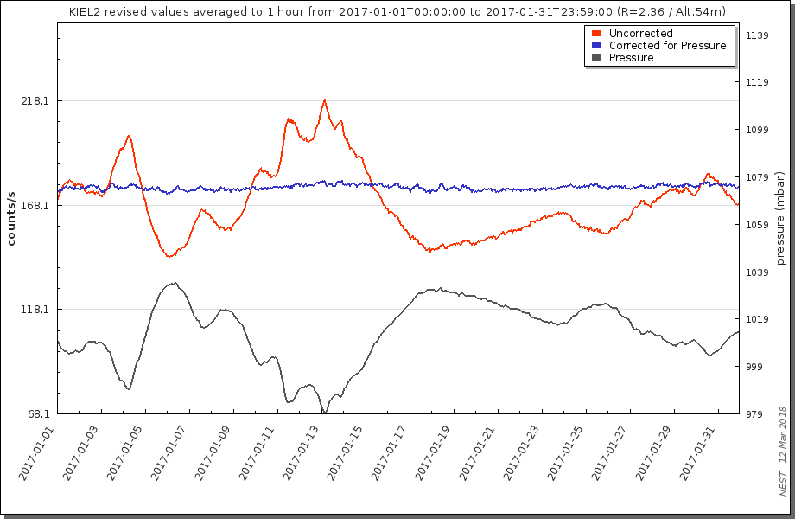

Mathematisch-Naturwissenschaftliche Fakultät
Messungen in der Erdatmosphäre
Lomnicky stit, Slovakia
Kiel, Germany
http://www.hephy.at/bildung/physik-wissen/kosmische-strahlung/
Notes:
Heliosphäre -> was macht die mit den cr teilchen?
Dann stellen wir fest das die sonne einen wichtigen part einnimmt und zwar durch ihr magnetfeld
-aktivität ->sonnefl. -> viele SF -> wenig cr, wenig -> viel cr; viel hängt ab von der polung des magnetfeldes -> a+:flach, a-: spitz erklärung später
Dazu noch Tilt angle (theta der stromschichtdie hin und her wobbelt): aktuell langes minimum aber dafür spinnt der tilt, zudem geht nm countrate sehr hoch (hoffentlich wird’s spitz, sonst ist die sonne kaputt ;) )

Slide 4
Mathematisch-Naturwissenschaftliche Fakultät
Druckabhängigkeit (www.nmdb.eu)
Lomnicky stit, Slovakia
Zählrate N als Funktion des Drucks:
Notes:
Heliosphäre -> was macht die mit den cr teilchen?
Dann stellen wir fest das die sonne einen wichtigen part einnimmt und zwar durch ihr magnetfeld
-aktivität ->sonnefl. -> viele SF -> wenig cr, wenig -> viel cr; viel hängt ab von der polung des magnetfeldes -> a+:flach, a-: spitz erklärung später
Dazu noch Tilt angle (theta der stromschichtdie hin und her wobbelt): aktuell langes minimum aber dafür spinnt der tilt, zudem geht nm countrate sehr hoch (hoffentlich wird’s spitz, sonst ist die sonne kaputt ;) )

Slide 5
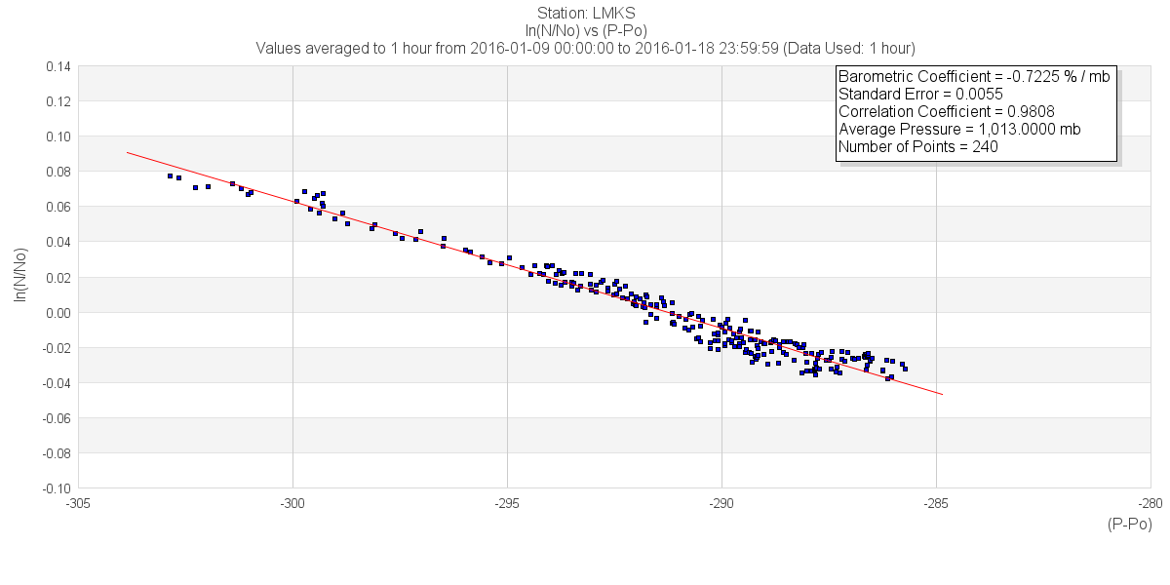
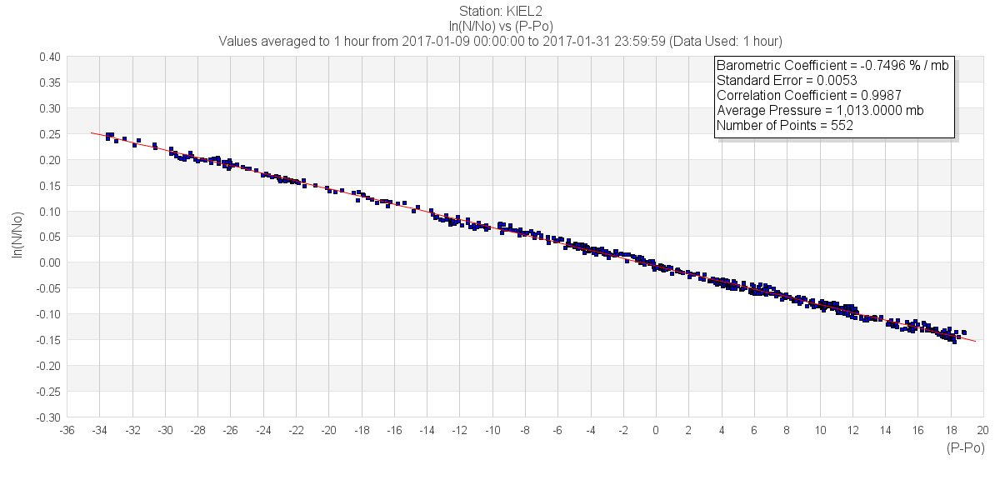
Mathematisch-Naturwissenschaftliche Fakultät
Druckabhängigkeit (www.nmdb.eu)
Lomnicky stit, Slovakia @ 2634m:
Schülerprojekt über die Webseite www.nmdb.eu
Kiel, Germany @ 54 m
Notes:
Heliosphäre -> was macht die mit den cr teilchen?
Dann stellen wir fest das die sonne einen wichtigen part einnimmt und zwar durch ihr magnetfeld
-aktivität ->sonnefl. -> viele SF -> wenig cr, wenig -> viel cr; viel hängt ab von der polung des magnetfeldes -> a+:flach, a-: spitz erklärung später
Dazu noch Tilt angle (theta der stromschichtdie hin und her wobbelt): aktuell langes minimum aber dafür spinnt der tilt, zudem geht nm countrate sehr hoch (hoffentlich wird’s spitz, sonst ist die sonne kaputt ;) )

Slide 6
Mathematisch-Naturwissenschaftliche Fakultät
Druckabhängigkeit im Flugzeug
Ein Flugzeug erreicht in wenigen Minuten Reiseflughöhen von 10 km.
Da der Kabinendruck P_{i} abhängig vom Umgebungsdruck P und die Zählrate mit abnehmendem Umgebungsdruck zunimmt, nimmt die Zählrate auch mit abnehmende Kabinendruck P_{i} zu: Schülerprojekte in Vorbereitung
Notes:
Heliosphäre -> was macht die mit den cr teilchen?
Dann stellen wir fest das die sonne einen wichtigen part einnimmt und zwar durch ihr magnetfeld
-aktivität ->sonnefl. -> viele SF -> wenig cr, wenig -> viel cr; viel hängt ab von der polung des magnetfeldes -> a+:flach, a-: spitz erklärung später
Dazu noch Tilt angle (theta der stromschichtdie hin und her wobbelt): aktuell langes minimum aber dafür spinnt der tilt, zudem geht nm countrate sehr hoch (hoffentlich wird’s spitz, sonst ist die sonne kaputt ;) )

Slide 7
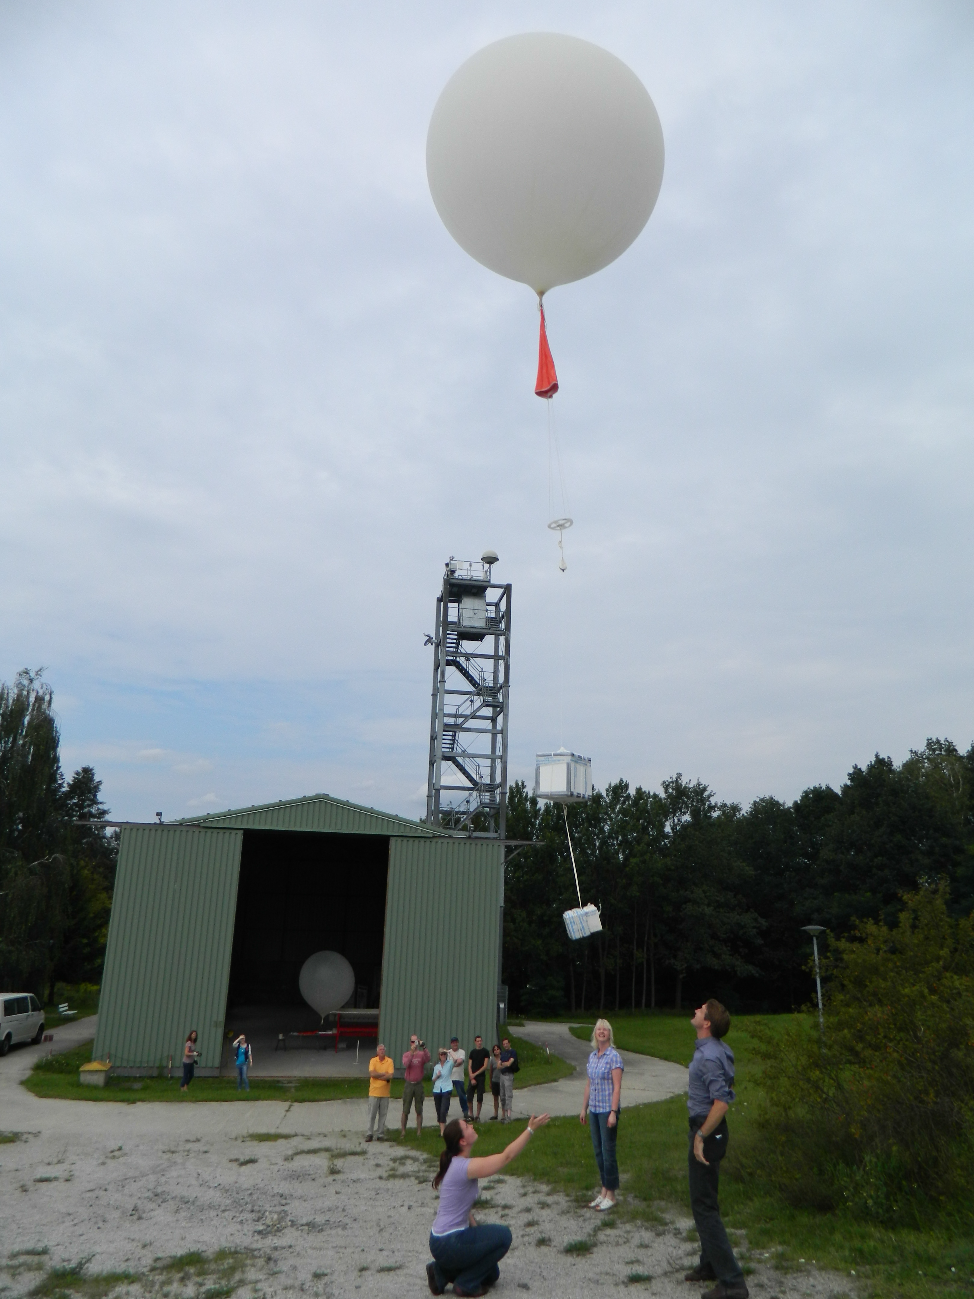
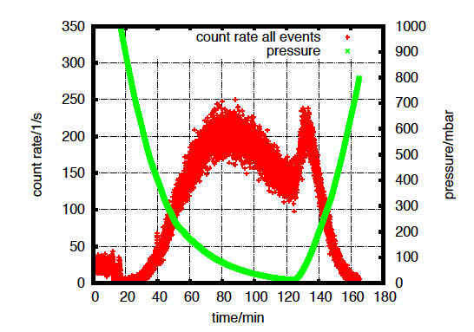
Mathematisch-Naturwissenschaftliche Fakultät
Höhenabhängigkeit auf einem Ballonflug
Flughöhe eines Flugzeuges
Dönsdorf (2014)
Notes:
Heliosphäre -> was macht die mit den cr teilchen?
Dann stellen wir fest das die sonne einen wichtigen part einnimmt und zwar durch ihr magnetfeld
-aktivität ->sonnefl. -> viele SF -> wenig cr, wenig -> viel cr; viel hängt ab von der polung des magnetfeldes -> a+:flach, a-: spitz erklärung später
Dazu noch Tilt angle (theta der stromschichtdie hin und her wobbelt): aktuell langes minimum aber dafür spinnt der tilt, zudem geht nm countrate sehr hoch (hoffentlich wird’s spitz, sonst ist die sonne kaputt ;) )

Slide 8
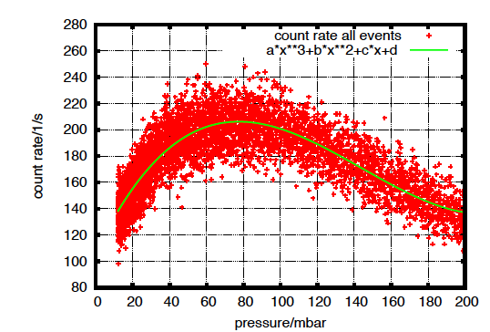
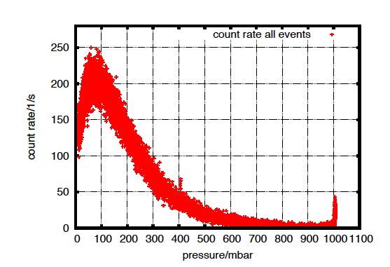
Mathematisch-Naturwissenschaftliche Fakultät
Höhenabhängigkeit auf einem Ballonflug
- Das Pfotzer Maximum
Zählratenmaximum bei 77 mbar (=19.7 km)
Studierende- und Schülerprojekte in Vorbereitung
Dönsdorf (2014)
Notes:
Heliosphäre -> was macht die mit den cr teilchen?
Dann stellen wir fest das die sonne einen wichtigen part einnimmt und zwar durch ihr magnetfeld
-aktivität ->sonnefl. -> viele SF -> wenig cr, wenig -> viel cr; viel hängt ab von der polung des magnetfeldes -> a+:flach, a-: spitz erklärung später
Dazu noch Tilt angle (theta der stromschichtdie hin und her wobbelt): aktuell langes minimum aber dafür spinnt der tilt, zudem geht nm countrate sehr hoch (hoffentlich wird’s spitz, sonst ist die sonne kaputt ;) )

Slide 9
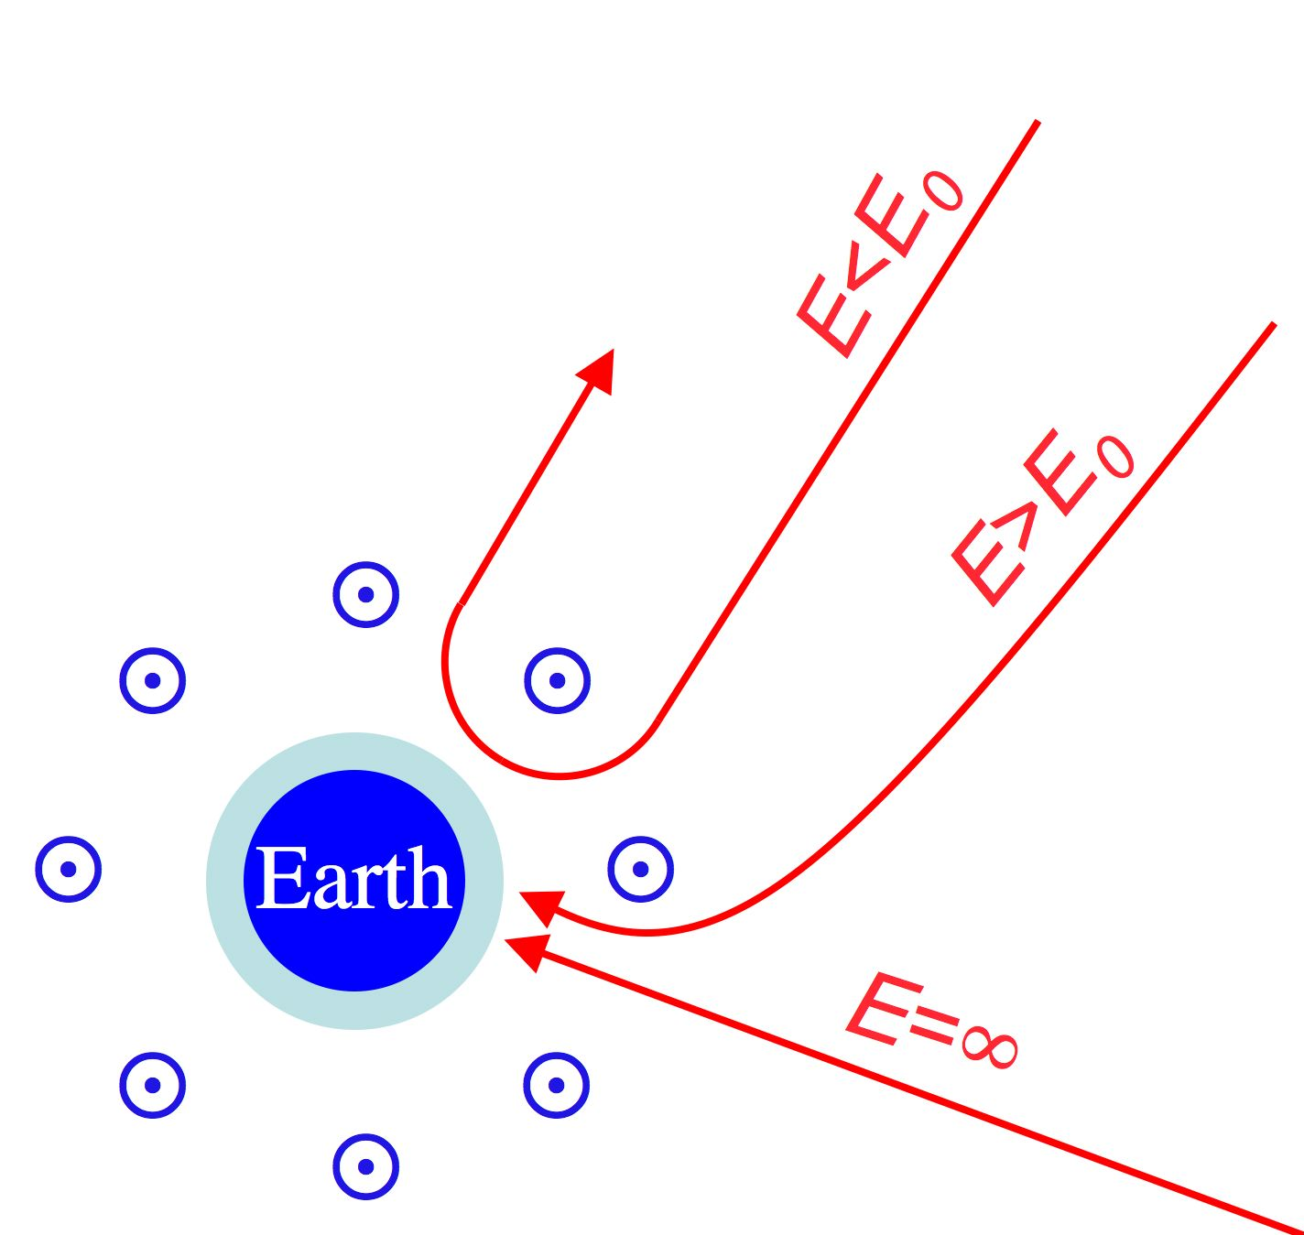
Mathematisch-Naturwissenschaftliche Fakultät
Zusammenfassung
Einfluss des Erdmagnetfeldes
Geladene Teilchen werden durch die Lorentzkraft im Magnetfeld abgelenkt
Nur Teilchen mit einer Energie bzw. Impuls größer eines Schwellenwertes erreichen die Erdatmosphäre.
Dieser Schwellwert ist vom Beobachtungsort abhängig

Slide 10
Mathematisch-Naturwissenschaftliche Fakultät
Zusammenfassung
Einfluss des Erdmagnetfeldes

Slide 11
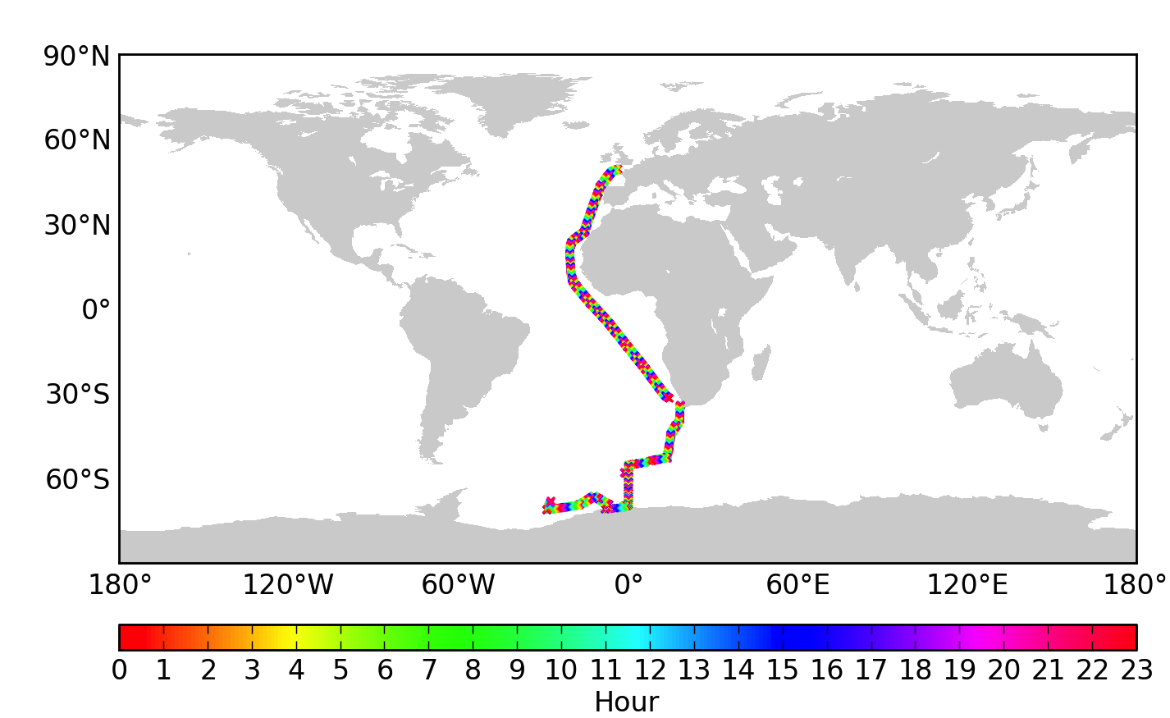
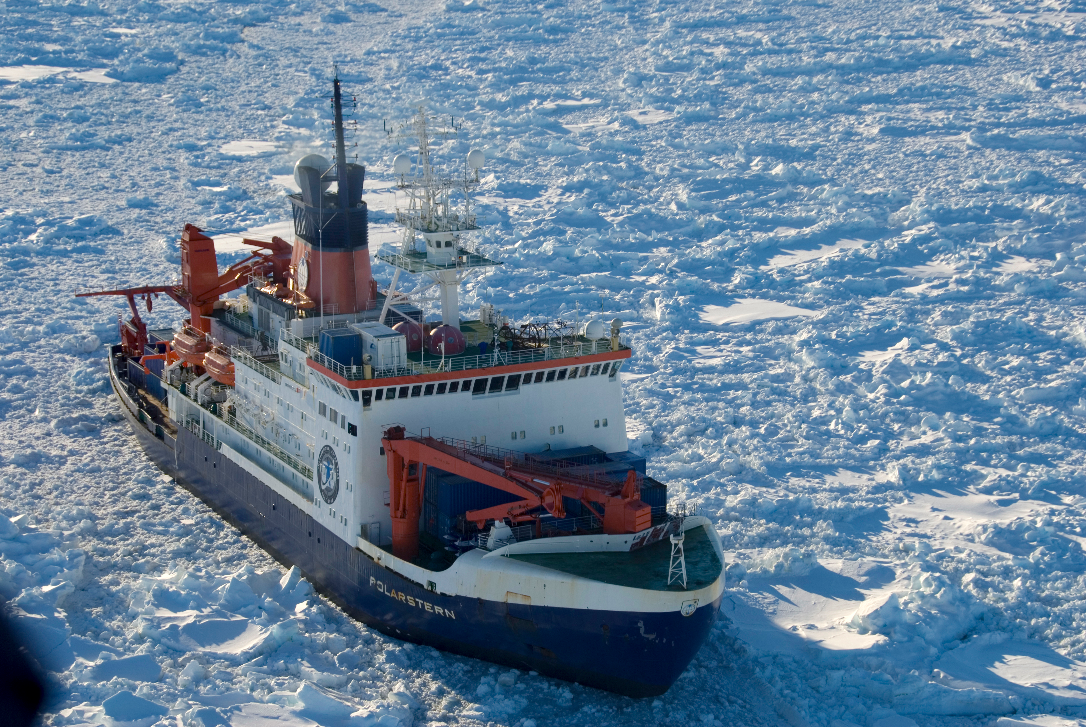
Mathematisch-Naturwissenschaftliche Fakultät
Zusammenfassung
Einfluss des Erdmagnetfeldes
B
CT
Position der Polarstern

Slide 12
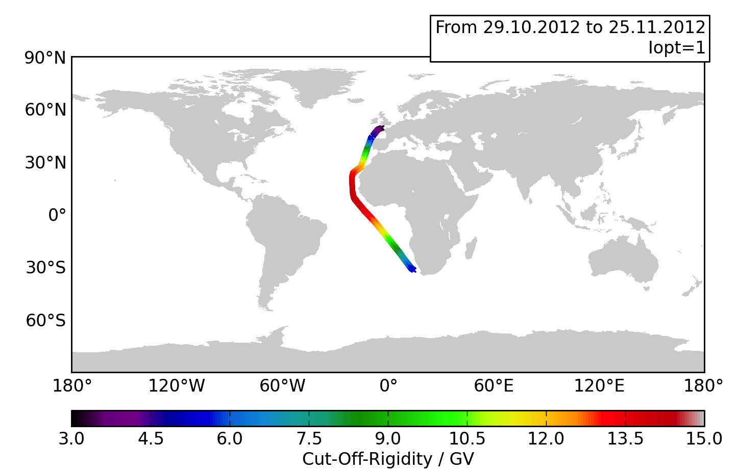
Mathematisch-Naturwissenschaftliche Fakultät
Zusammenfassung
Einfluss des Erdmagnetfeldes

Slide 13
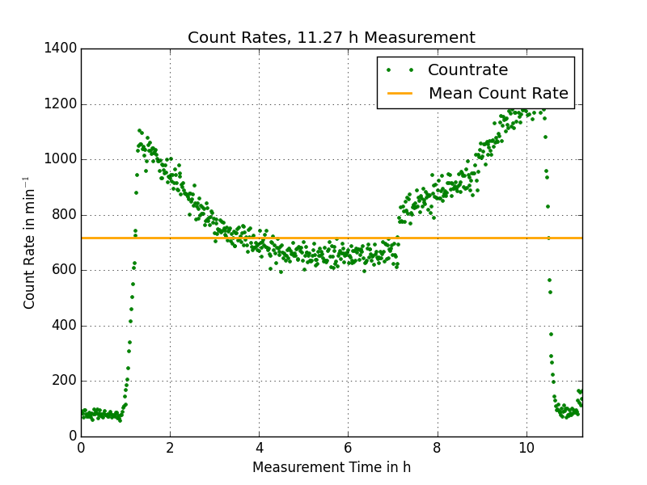
Mathematisch-Naturwissenschaftliche Fakultät
Zusammenfassung
Einfluss des Erdmagnetfeldes in Flughöhen
Flughöhenwechsel
Studierende- und Schülerprojekte in Vorbereitung

Slide 14
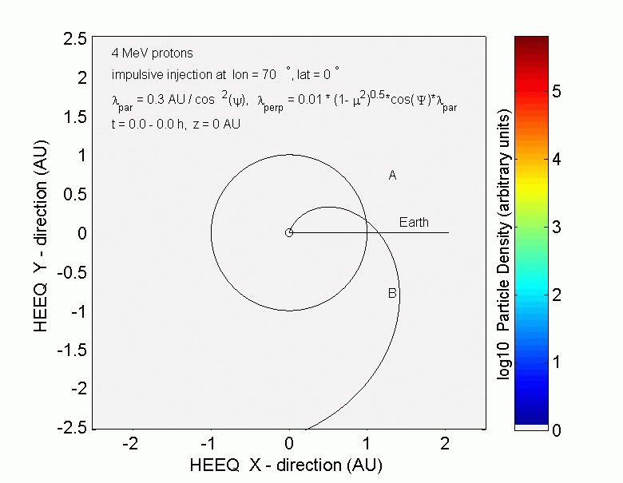

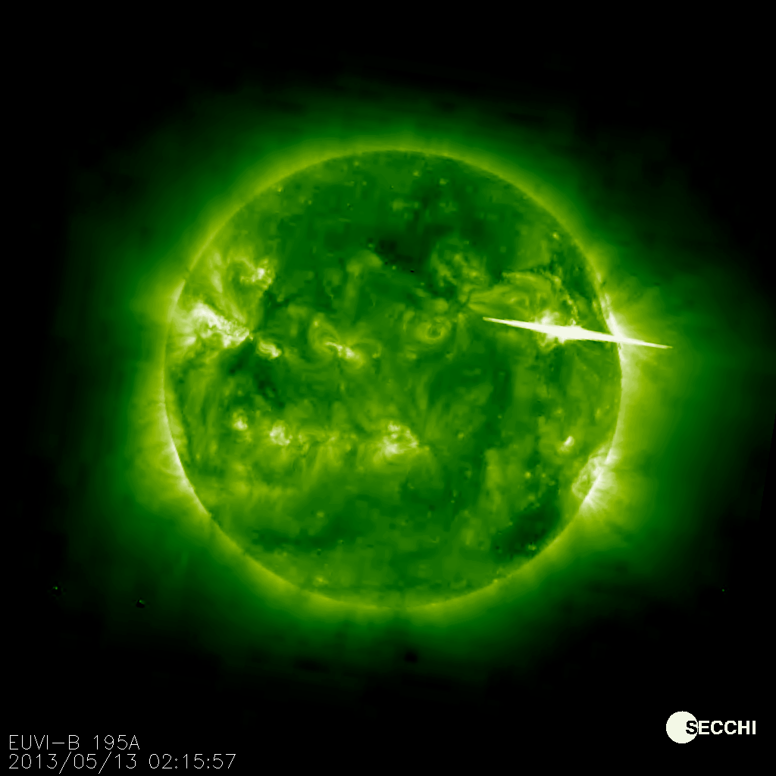


Beispiel: Solar Energetic Particle Ereignisse
Dröge et al., 2010
STEREO/EUVI 195 Å

Slide 15
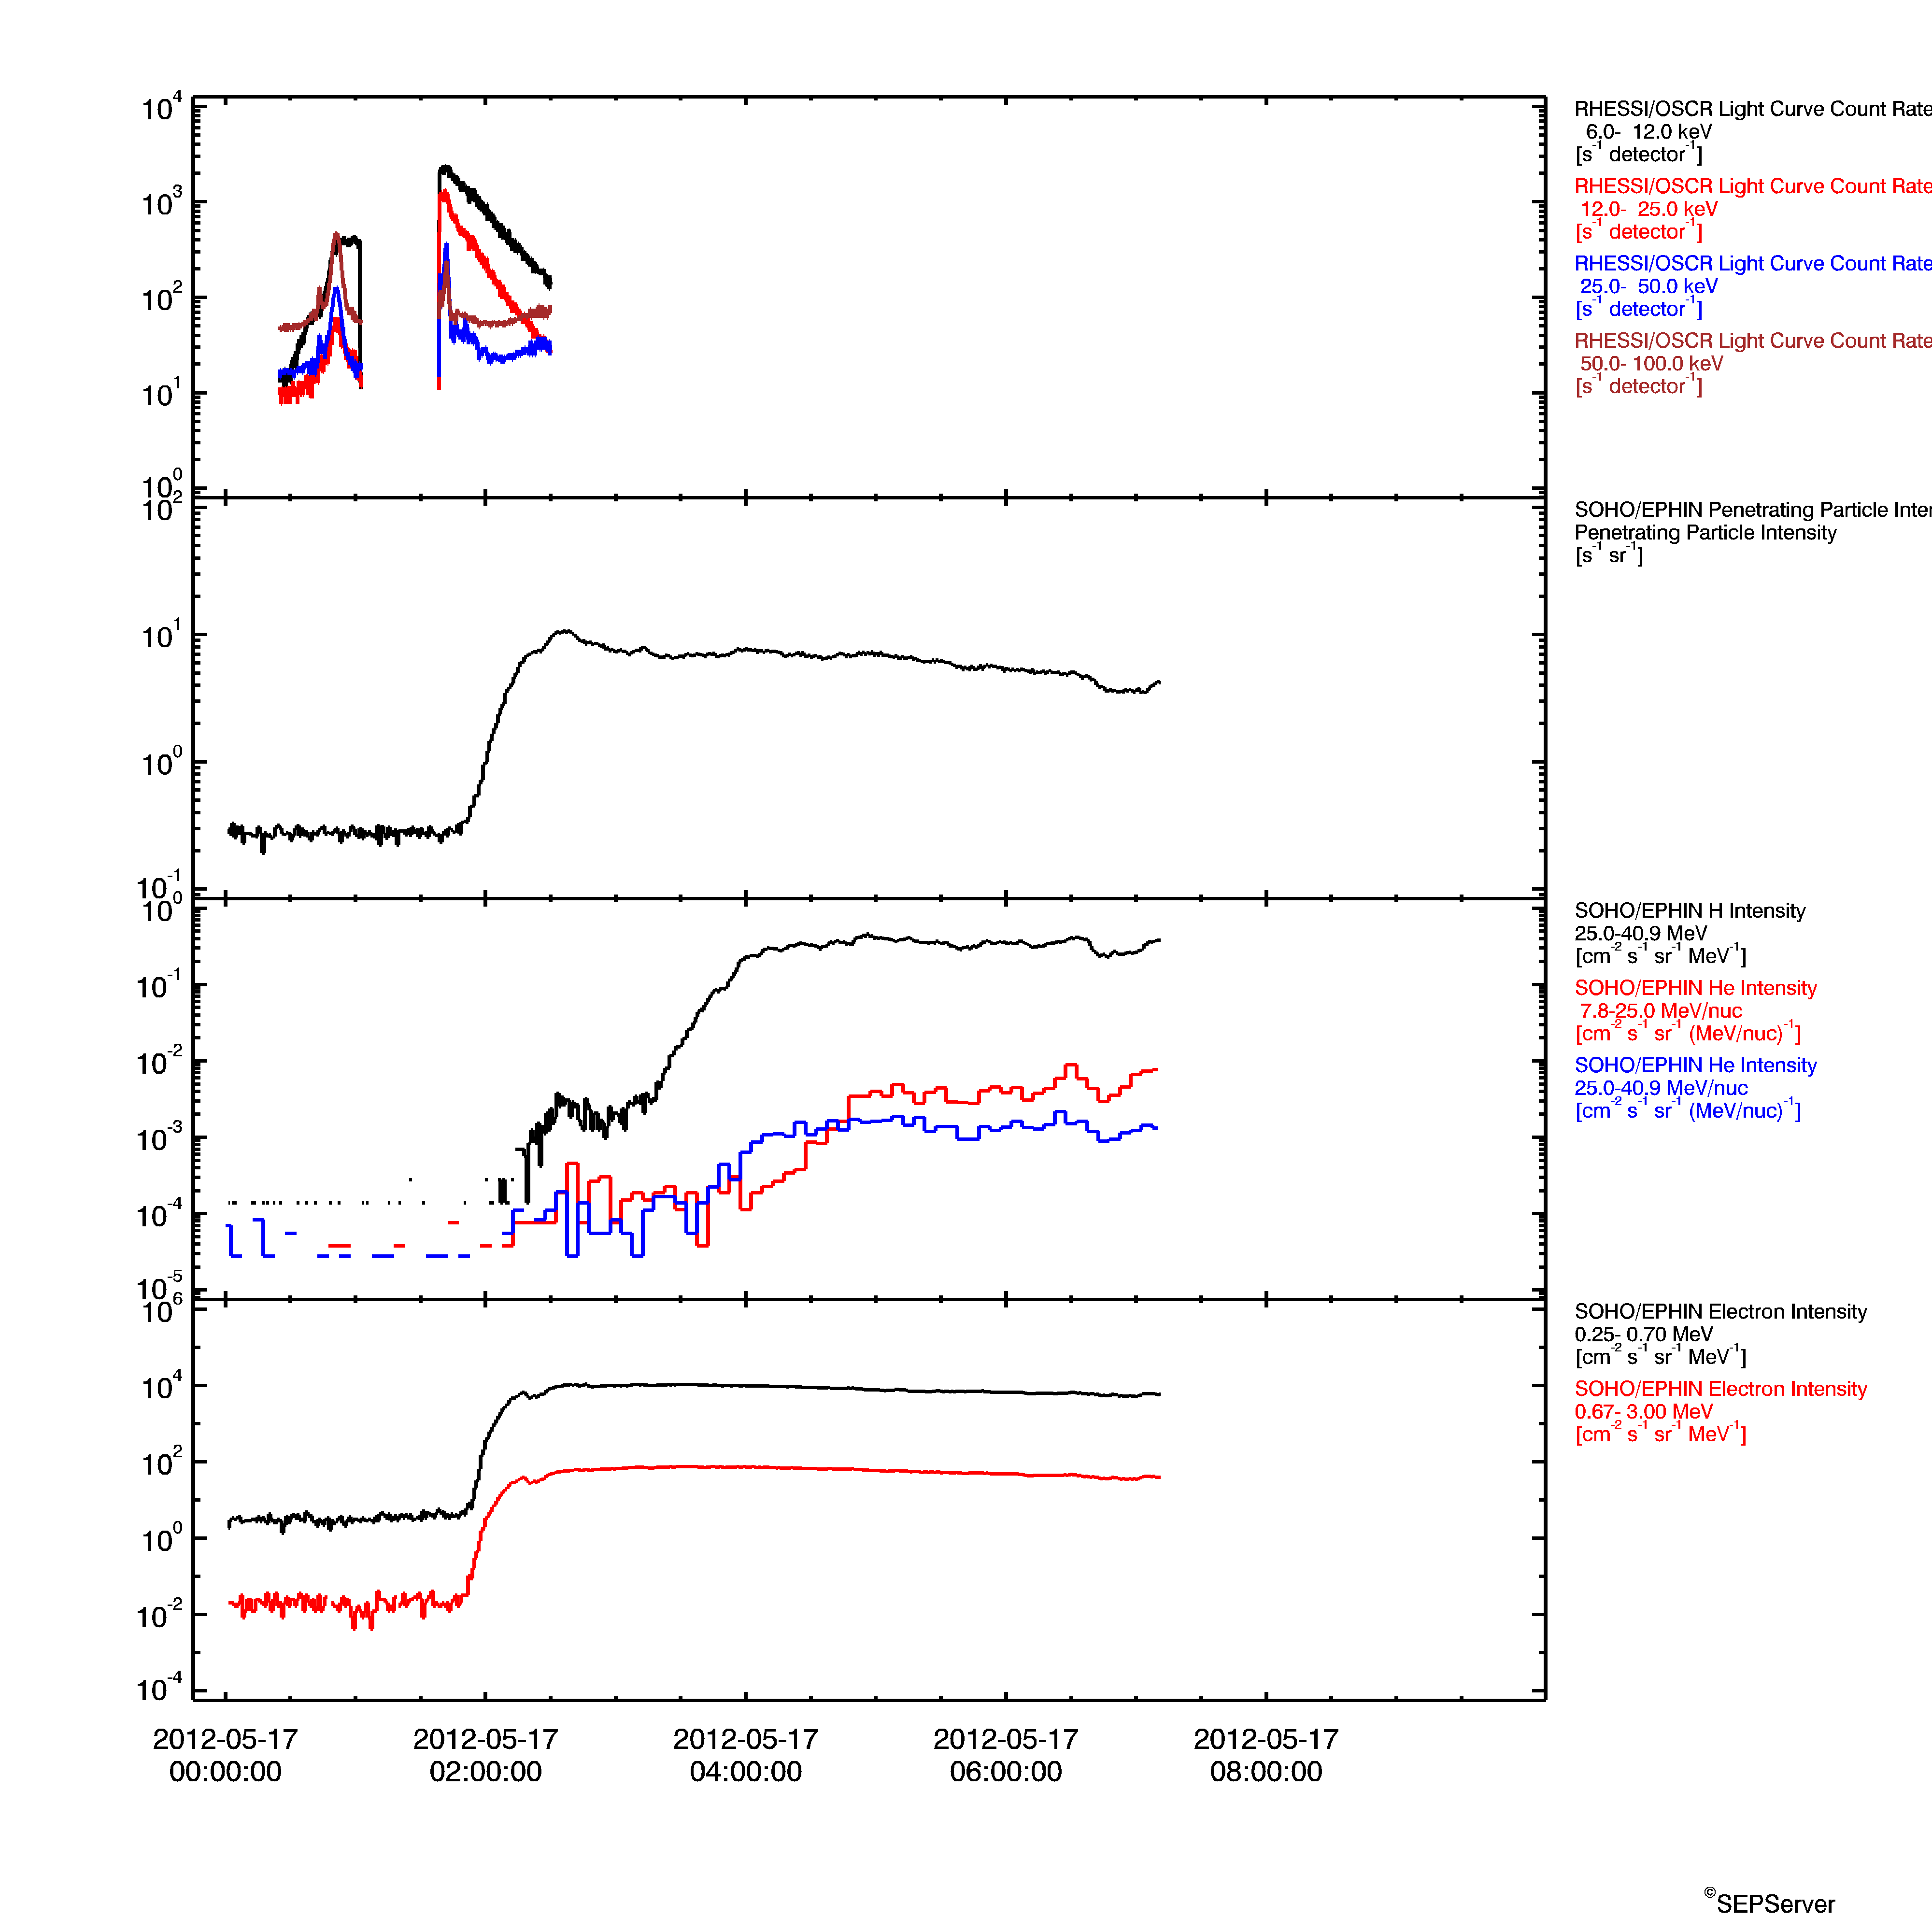
Mathematisch-Naturwissenschaftliche Fakultät
Zusammenfassung
Beispiel: Solar Energetic Particle Ereignisse
Solare Röntgenstrahlung
Protonen > 50 MeV
Protonen und Helium
Elektronen
Server.sepserver.eu

Slide 16
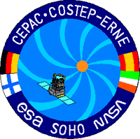
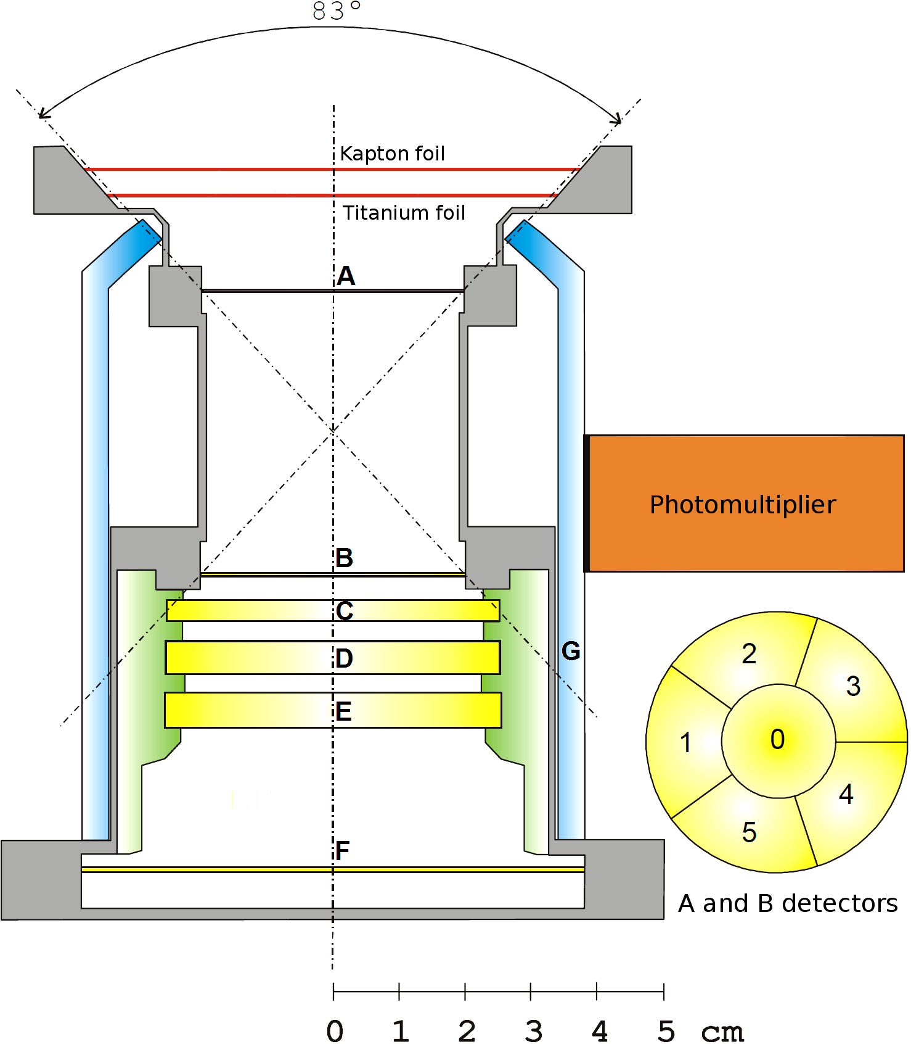
Mathematisch-Naturwissenschaftliche Fakultät
Messung von Heliumisotopen
SOHO/EPHIN Daten können zur Bestimmung des ³Helium zu ⁴Helium-Verhältnisses genutzt werden.
Studierende- und Schülerprojekte in Vorbereitung
Notes:
Heliosphäre -> was macht die mit den cr teilchen?
Dann stellen wir fest das die sonne einen wichtigen part einnimmt und zwar durch ihr magnetfeld
-aktivität ->sonnefl. -> viele SF -> wenig cr, wenig -> viel cr; viel hängt ab von der polung des magnetfeldes -> a+:flach, a-: spitz erklärung später
Dazu noch Tilt angle (theta der stromschichtdie hin und her wobbelt): aktuell langes minimum aber dafür spinnt der tilt, zudem geht nm countrate sehr hoch (hoffentlich wird’s spitz, sonst ist die sonne kaputt ;) )

Slide 17
Mathematisch-Naturwissenschaftliche Fakultät
Zusammenfassung
Zusammenfassung und Ausblick
Daten von einzelnen Neutronenmonitoren von nmdb.eu können genutzt werden, um die Druckabhängigkeit der Zählraten zu bestimmen.
Die Messungen von der Polarstern erlauben die Untersuchung mit der geomagnetischen Breite.
Messungen in Flugzeugen können ebenso genutzt werden. Achtung: meistens eine zusätzliche Variation mit der Höhe.
Ballonmessungen zeigen das Pfotzermaximum
Daten im interplanetaren Raum erlauben unter anderem die Untersuchungen von SEP Ereignissen

Slide 18
Mathematisch-Naturwissenschaftliche Fakultät
Zusammenfassung
Druckabhängigkeit
Mini-Neutronen-Monitors
Breite
Länge
Druck
Unkorrigierte Zählrate
Raw count rates
Apatity count rates
Zählrate
Apatity
Pressure corrected count rates
Druck korrigierte Zählrate

Slide 19
Mathematisch-Naturwissenschaftliche Fakultät
Zusammenfassung
Einfluss des Erdmagnetfeldes

